Slide 1
グシャの世界史探究授業 シリア・パレスチナ①
アラム人、フェニキア人
シリア・パレスチナ地方で多くの民族が
台頭したのはなぜか？

Slide 2
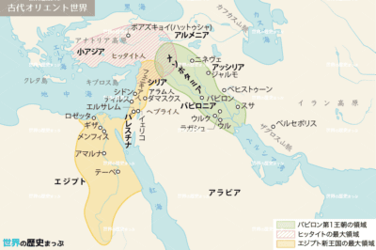
古代オリエント文明とその周辺
メソポタミア
エーゲ海
エジプト
シリア・パレスチナ
エーゲ海
オリエント統一と分裂

Slide 3
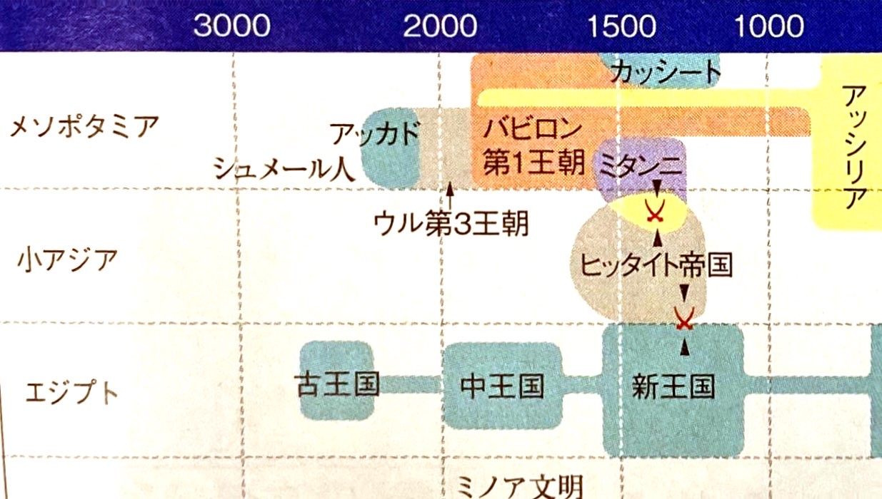
シリア
・
パレスチナ

Slide 4
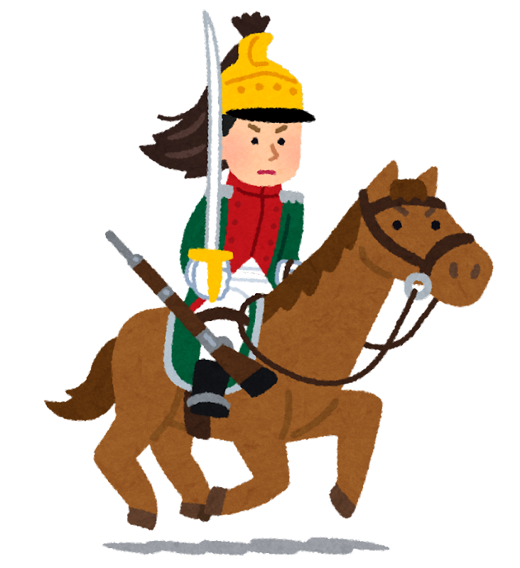
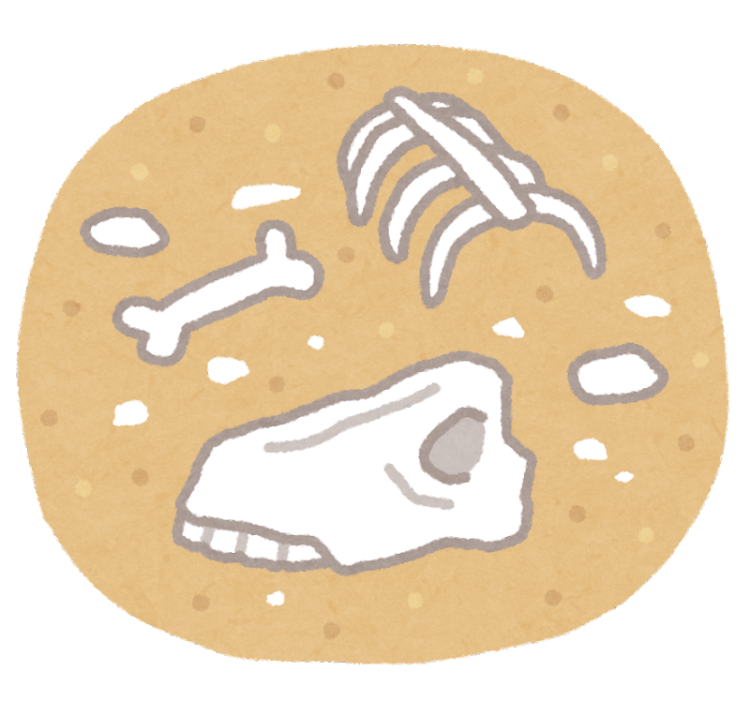
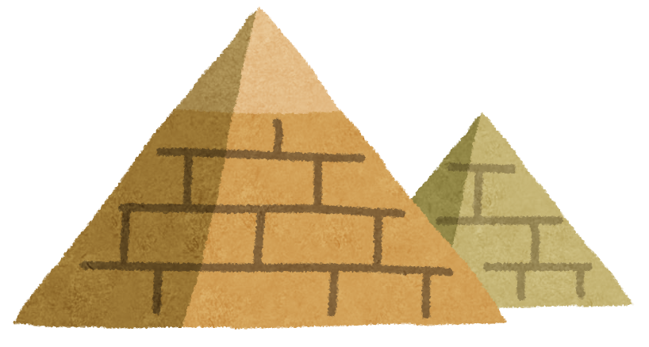
周辺から遊牧民移住
複雑な歴史
両地域を結ぶ交通路
異民族侵入：少
高度な文明：長期間

Slide 5
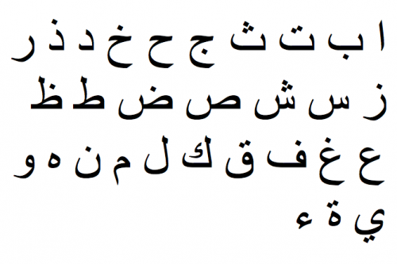
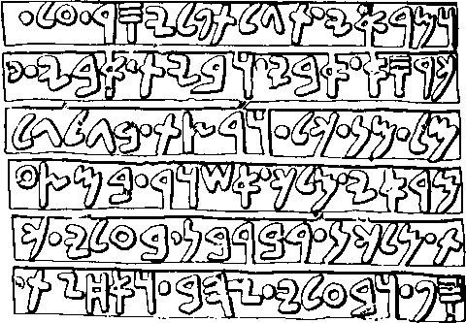
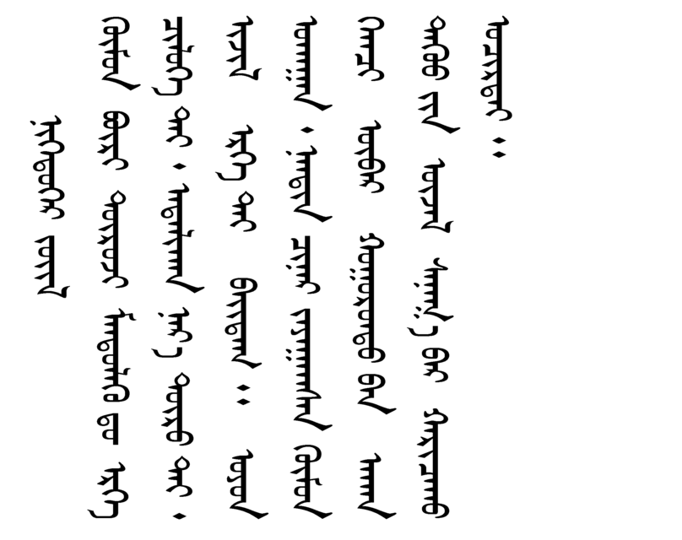
アラビア文字
アラム文字
など
モンゴル文字

Slide 6
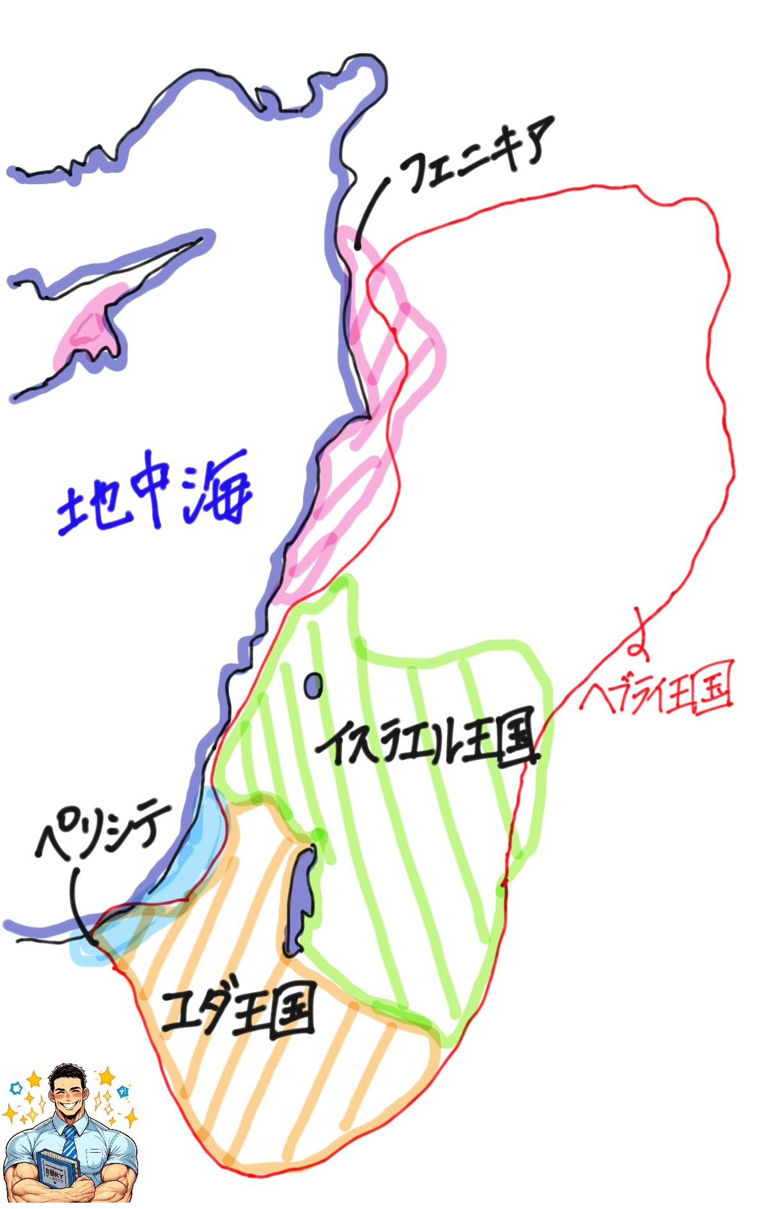
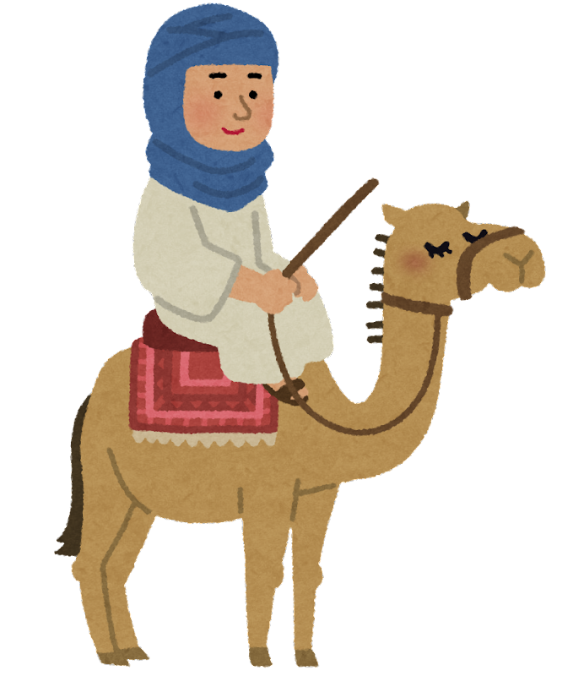
アラム人
ダマスクス

Slide 7
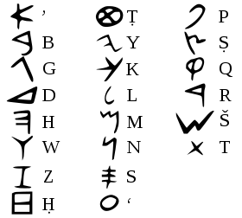
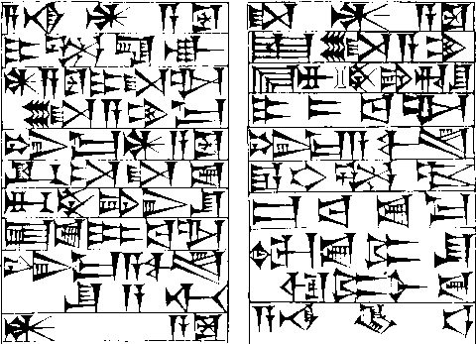
フェニキア文字
楔形文字
簡単
複雑

Slide 8
商売は
スピードが命！
楔形・神聖文字
フェニキア文字
記録時間が長くなる
記録時間を短縮できる

Slide 9
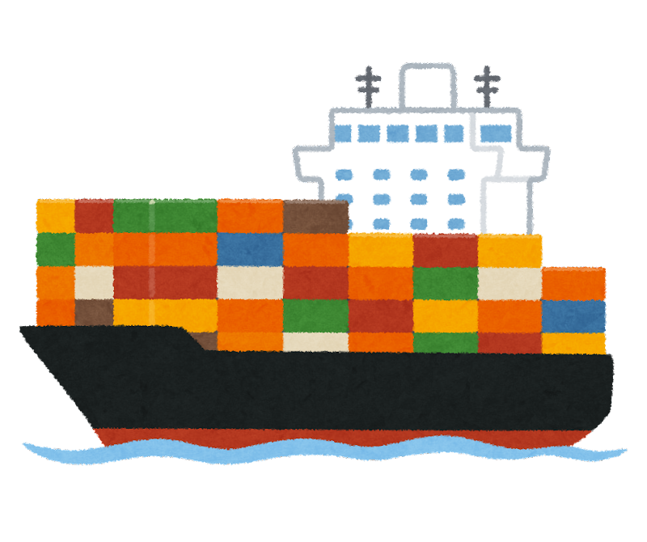
フェニキア人
輸出
植民活動
植民活動
シドン、ティルス

